Slide 1
Zmienne
Ćwiczenia praktyczne

Slide 2
Opis ćwiczenia
Trzy pudełka na zmienne
Pudełka oznaczone literami: A, B, C
Każde pudełko może przechowywać najwyżej jedną wartość
Dostępne wartości: jabłko, gruszka
Dodatkowo: ksero do kopiowania wartości

Slide 3
Dozwolone operacje
Skopiowanie wartości:
Bierzemy wartość z jednego pudełka, kopiujemy ją (korzystając z ksera), a jej kopię wkładamy do drugiego pudełka
Oryginalna wartość pozostaje w pierwszym pudełku
Inicjalizacja (przypisanie nowej wartości):
Bierzemy wartość i wpisujemy ją do pudełka
Nowa wartość zastępuje starą – stara wartość „znika” (jest zapominana)
Odczyt:
Patrzymy, co znajduje się w pudełku

Slide 4
Ćwiczenie 1: Podstawienie

Slide 5
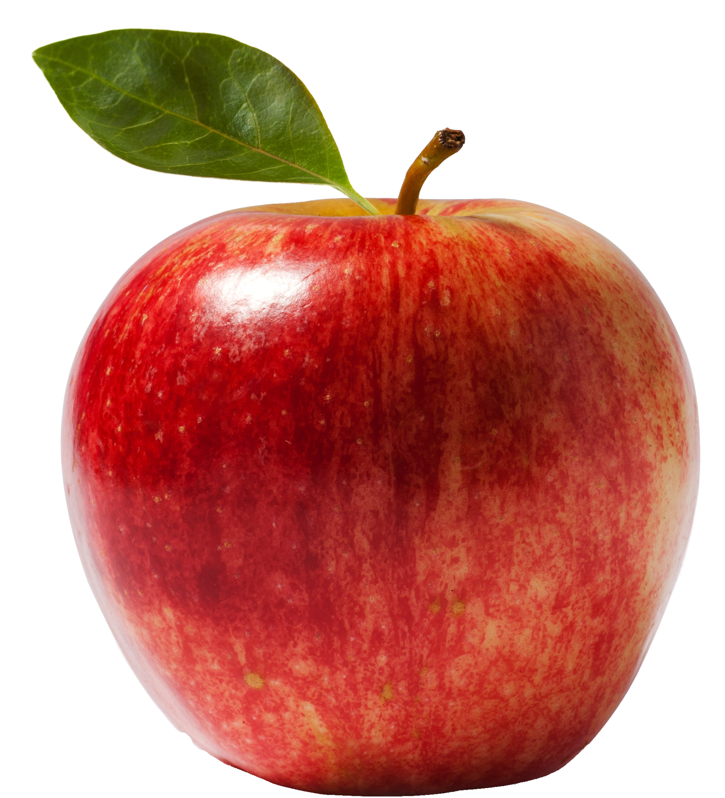
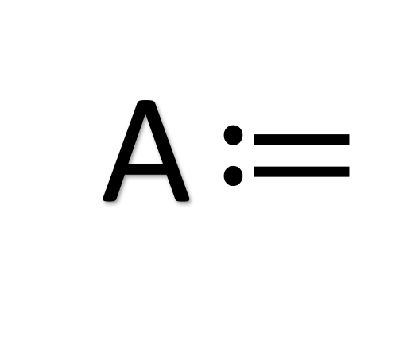
Inicjalizacja
A $≔$

Slide 6
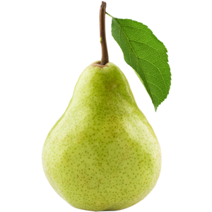
Podstawienie
A $≔$

Slide 7
Podstawienie
A := Jabłko
A := Gruszka
Ze zmiennej A wyrzucana jest dotychczasowa wartość (Jabłko) i wkładana jest nowa wartość (Gruszka)

Slide 8
Ćwiczenie 2: Kopiowanie

Slide 9
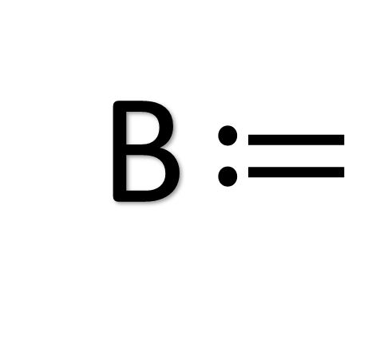
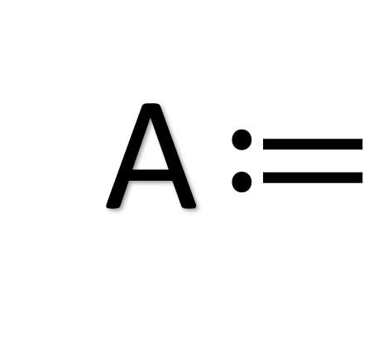
Inicjalizacja
A $≔$
B $≔$

Slide 10
Cel
B

Slide 11
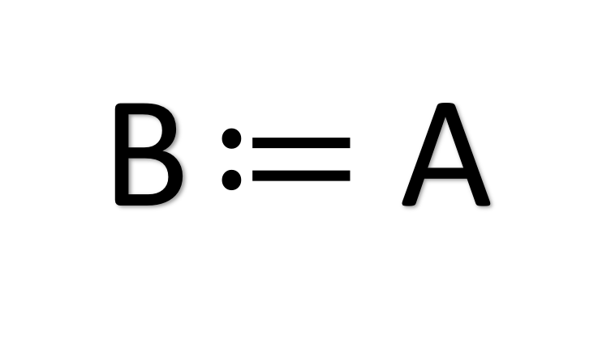
Kopiowanie
B $≔$ A

Slide 12
Kopiowanie Podstawienie zmiennej B wartością zmiennej A
A := Jabłko
B := Gruszka
B := A
Ze zmiennej B wyrzucana jest dotychczasowa wartość (Gruszka) i wkładana jest kopia wartości ze zmiennej A (Jabłko)

Slide 13
Ćwiczenie 2: Zamiana

Slide 14
Inicjalizacja
A $≔$
B $≔$

Slide 15
Cel

Slide 16
Zamiana
A := Jabłko
B := Gruszka
?

Slide 17
Zamiana
A := Jabłko
B := Gruszka
A := B
W zmiennej A będziemy mieli właściwą wartość, ale utracimy dotychczasową wartość tej zmiennej.

Slide 18
Zamiana
A := Jabłko
B := Gruszka
A := B
W zmiennej A będziemy mieli właściwą wartość, ale utracimy dotychczasową wartość tej zmiennej.
Wniosek: potrzebujemy trzeciej zmiennej, do skopiowania wartości.

Slide 19
Zamiana – algorytm trzeciej ręki
A := Jabłko
B := Gruszka
C := A
A := B
B := C

Slide 20
Zamiana – algorytm trzeciej ręki
A := Jabłko [A = Jabłko, B = ?, C = ?]
B := Gruszka [A = Jabłko, B = Gruszka, C = ?]
C := A [A = Jabłko, B = Gruszka, C = Jabłko]
A := B [A = Gruszka, B = Gruszka, C = Jabłko]
B := C [A = Gruszka, B = Jabłko, C = Jabłko]

Slide 21
Ćwiczenie 4: Porównanie

Slide 22
Porównanie
Jeżeli A == B, to:
C := Jabłko
W przeciwnym wypadku:
C := Gruszka

Slide 23
Inicjalizacja 1
A $≔$
B $≔$

Slide 24
Porównanie
Jeżeli A == B, to:
C := Jabłko
W przeciwnym wypadku:
C := Gruszka

Slide 25
Inicjalizacja 2
A $≔$
B $≔$

Slide 26
Porównanie
Jeżeli A == B, to:
C := Jabłko
W przeciwnym wypadku:
C := Gruszka

Slide 27
Źródła
https://pixabay.com/en/box-empty-cardboard-package-pack-550594/
http://pngimg.com/download/12405
http://www.pngall.com/pear-png
https://pixabay.com/p-310571/?no_redirect
https://pixabay.com/p-575543/?no_redirect

